Slide 1

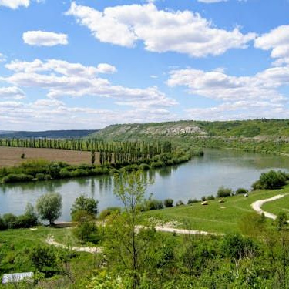
Republica Moldova parte din familia europeană

Slide 2

Ați văzut o poveste frumoasă despre țara noastră… haideți să descoperim împreună ce ne-a învățat ea.
Pentru a ne organiza ideile, vom lucra cu o steluță inteligentă.

Slide 3

Steluța inteligentă
Exemple:
Cine sunt oamenii despre care am auzit în film?
Ce am aflat despre Republica Moldova?
Unde se află Republica Moldova?
Cum arătăm că suntem europeni?
De ce vrem să fim în familia europeană?
⭐ Cine?
⭐ Ce?
⭐ De ce?
⭐ Cum?
⭐ Unde?

Slide 4
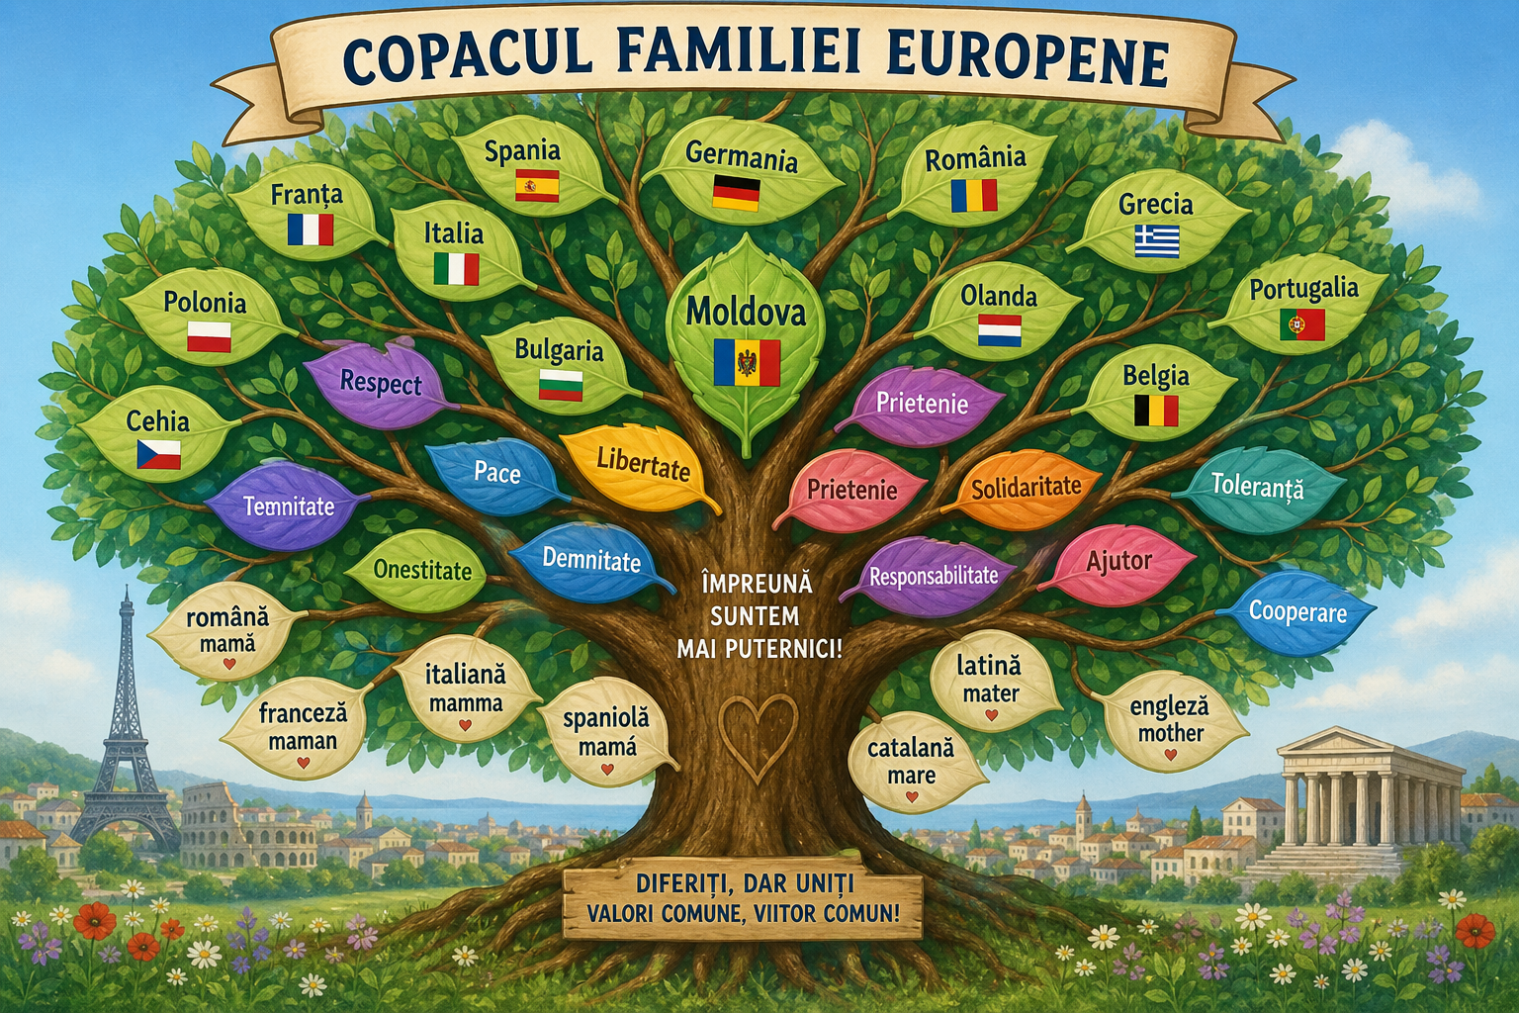
Mă numesc ___________ și sunt din Republica ____________.
Țara mea face parte din ___________ și are o istorie și o cultură bogată.
Sunt european pentru că vorbesc limba_____, care este o limbă ____________. De asemenea, respect valori importante, cum ar fi __________, _________ și ______________.
În istoria țării mele au existat oameni deosebiți, precum _________________ și __________________, care au dat dovadă de ______________ și _________________
Republica Moldova este legată de alte țări europene, precum ___________, _________ și ____________.
Eu sunt un copil_______________ și arăt acest lucru atunci când__________________ și ______________ pe cei din jur.
2. 🌳 Sunt european!
(Competăm spațiile libere folosind cuvintele potrivite)
Moldova, Europa, respect, latină, respect, pace, ajutor, Ștefan cel Mare, română, România, curaj, înțelepciune, Italia, Franța, european, ajut, Dimitrie Cantemir

Slide 5
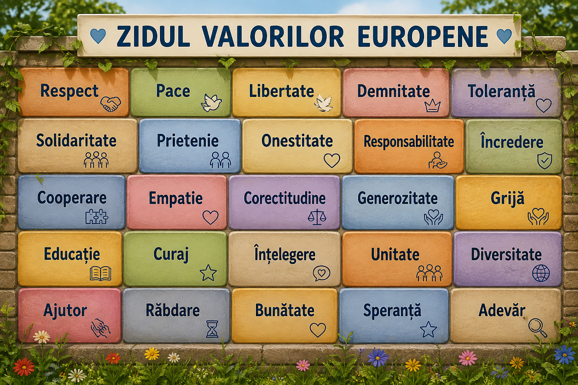
🧱 Exercițiul 3: Zidul valorilor europene
Dragi copii, fiecare dintre voi are în mână o foaie colorată pe care este desenată ”o cărămidă”.
Pe această cărămidă, vă rog să scrieți o valoare sau un lucru important care credeți că ne leagă pe noi, pe Republica Moldova, de Europa.
Poate fi un cuvânt precum: respect, pace, ajutor, prietenie sau orice altă idee frumoasă la care vă gândiți.
După ce ați scris, veniți pe rând și așezați cărămizile voastre pe tablă, una lângă alta, pentru a construi împreună un zid.
Priviți acest zid!
El nu este făcut din piatră, ci din valorile și gândurile voastre.
El arată că noi suntem uniți prin respect, bunătate și dorința de a trăi în pace.
Așa construim împreună viitorul Republicii Moldova în Europa.

Slide 6
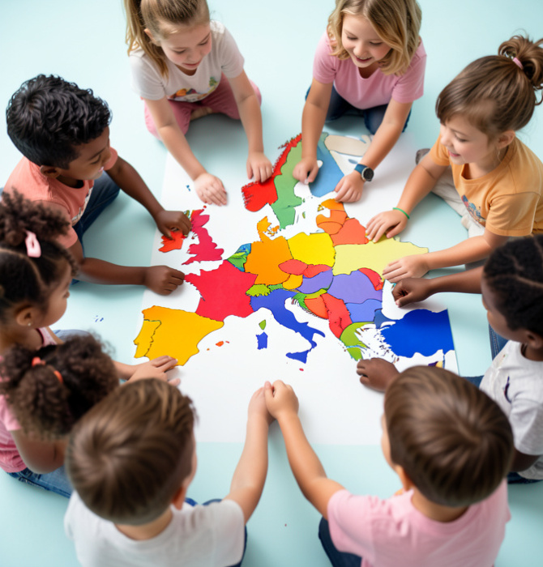
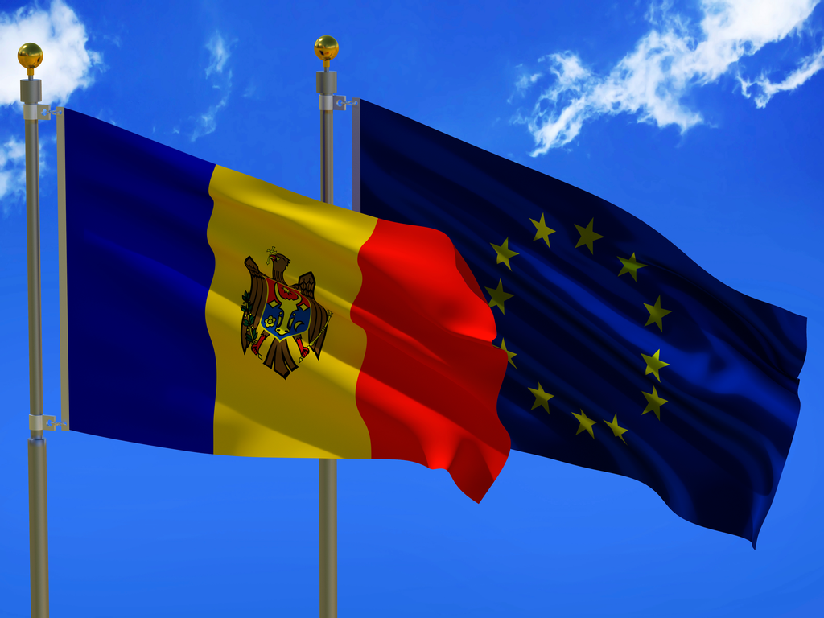
🔑
Europa nu este doar un continent, ci o mare familie de prieteni, inclusiv ai Republicii Moldova!
Rădăcinile noastre, dar și visurile noastre sunt legate de EUROPA

Slide 7
